Slide 1
ПОВЫШЕНИЕ ЭФФЕКТИВНОСТИ ПРОЦЕССОВ МЕХАНИЧЕСКОЙ ОБРАБОТКИ НА ВЫСОКОПРОИЗВОДИТЕЛЬНОМ ОБОРУДОВАНИИ
Савилов Андрей Владиславович
Национальный исследовательский
Иркутский государственный технический университет

Slide 2
Научно-исследовательская инфраструктура, организованная ИрГТУ для выполнения НИОКТР в области авиа- и машиностроения
Научно-исследовательская лаборатория (НИЛ)
«Технологии высокопроизводительной механообработки, формообразования и упрочнения деталей машин»
Исследование и разработка технологических процессов:
лезвийная механическая обработка деталей авиационных конструкций;
формообразование крупногабаритных обводообразующих деталей;
формообразование и правка маложестких деталей;
отделочно-упрочняющая обработка;
обработка смешанных пакетов из металлических и композиционных материалов;
автоматизация производственных процессов механообработки.
2

Slide 3
Научно-исследовательская инфраструктура, организованная ИрГТУ для выполнения НИОКТР в области авиа- и машиностроения
Технические измерения:
измерение геометрических параметров деталей на КИМ;
измерение геометрических параметров режущего инструмента;
измерение шероховатости (микрорельефа) поверхностей деталей;
контроль и балансировка инструментальных наладок;
модальный анализ инструментальных наладок;
измерение вибраций и сил резания при механической обработке;
измерение температуры в зоне резания и в других технологических процессах;
анализ точности и вибродиагностика металлорежущих станков;
измерение электропроводности деталей после механообработки.
3

Slide 4
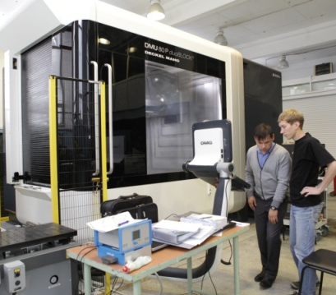
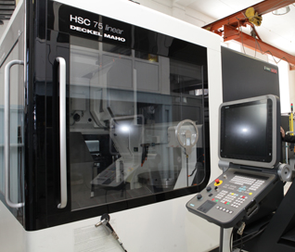
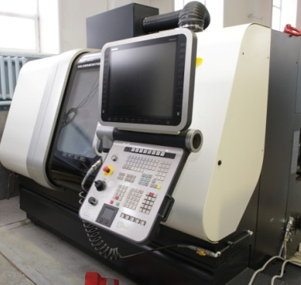
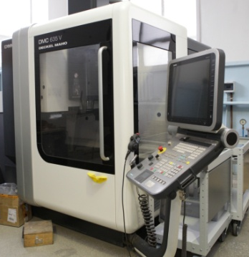
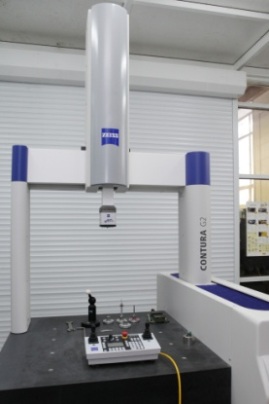
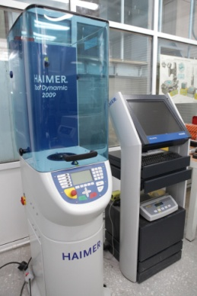
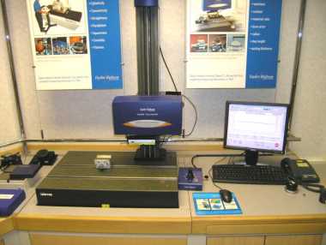
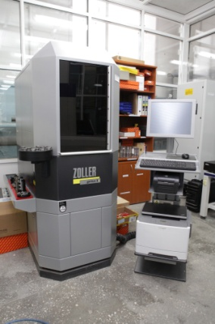
Парк оборудования и измерительной аппаратуры
Фрезерный обрабатывающий центр DMU80P duoBlock
Фрезерный обрабатывающий центр HSC75V linear
Токарный обрабатывающий центр NEF400
Фрезерный обрабатывающий центр DMC635V
КИМ Zeiss Contura G2 Activ
Балансировочная машина Haimer TD Comfort Plus
Прибор для измерения шероховатости Taylor Hobson Form
Прибор для измерения инструмента Zoller Genius III
4

Slide 5

Фрезерный обрабатывающий центр DMC635V
Габариты рабочей зоны
635х510х460 мм
Точность VDI/DGQ 3441
0, 008 мм
Шпиндель ISO40
N=10000 об/мин
P= 9 кВт
М= 57 Нм
Рабочая подача
20 000 мм/мин
5

Slide 6

Токарный обрабатывающий центр NEF400
Максимальный диаметр обработки над станиной
385 мм
Максимальная длина обработки
800 мм
Точность VDI/DGQ 3441
0, 010 мм
Шпиндель
N=4000 об/мин
P= 11,5 кВт
М= 400 Нм
Ускоренная подача
30 000 мм/мин
6

Slide 7
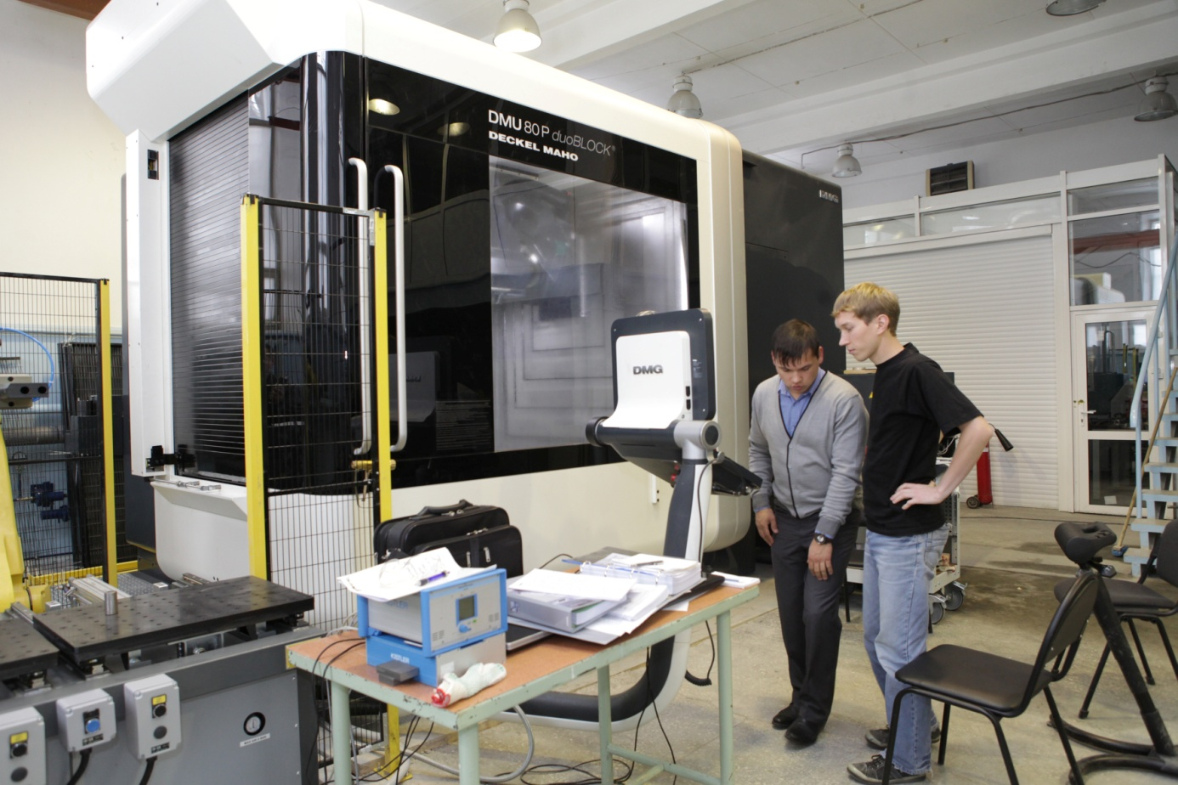
Фрезерный обрабатывающий центр DMU80P dB
Габариты рабочей зоны
1050х800х800 мм
Точность VDI/DGQ 3441
0, 007 мм
Шпиндель ISO50
N=8000 об/мин
P= 19 кВт
М= 492 Нм
Рабочая подача
60 000 мм/мин
7

Slide 8
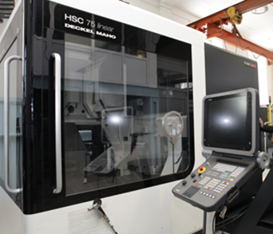
Фрезерный обрабатывающий центр HSC75V Linear
Габариты рабочей зоны
855х600х600 мм
Точность VDI/DGQ 3441
0, 005 мм
Шпиндель HSK63A/C
N=28000 об/мин
P= 43,5 кВт
М= 38 Нм
Рабочая подача
90 000 мм/мин
Ускорение
2g
8

Slide 9
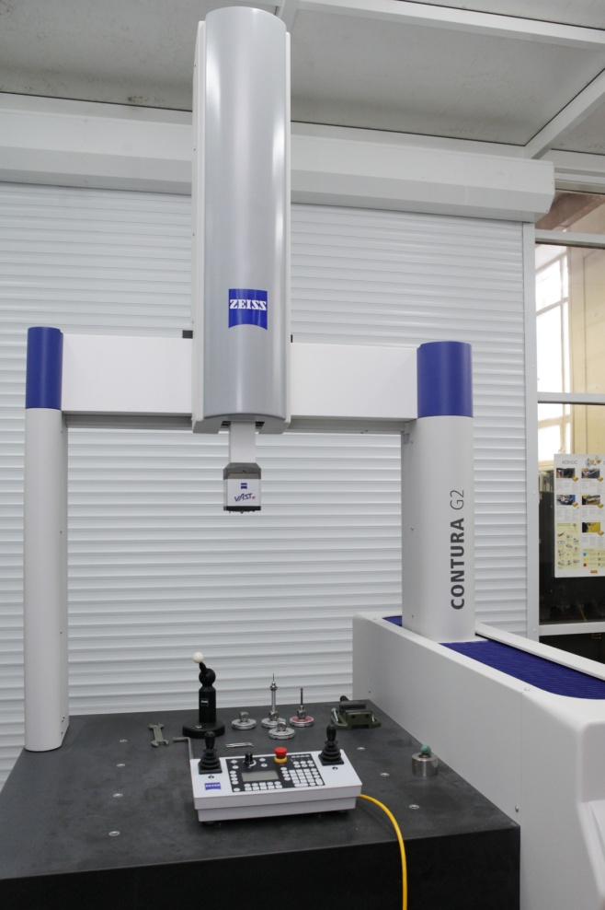
Координатно-измерительная машина
Zeiss Contura G2 Activ
Диапазон измерений
X = 700 мм, Y = 700 мм, Z = 600 мм
Погрешность измерения длины ISO 10360-2
MPE_E = (1.8 + L/300)µm, MPE_P = 1.8µm
Погрешность измерения формы ISO 12181
1.8 µm
Метод активного сканирования с индуктивной системой высокого разрешения.
9

Slide 10
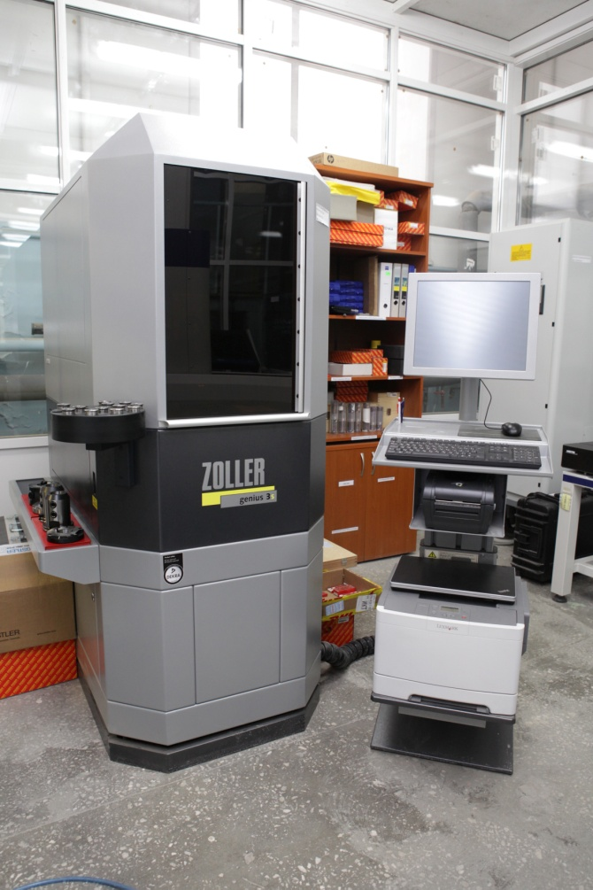
Научно-исследовательская инфраструктура, организованная ИрГТУ для выполнения НИОКТР в области авиа- и машиностроения
Машина для измерения инструмента Zoller Genius III
Область измерений
продольная ось
570 мм
диаметр инструмента
340 мм
Точность радиальных размеров
0,002 мм
Точность позиционирования
0,001 мм
Точность повторений
0,002 мм
10

Slide 11

Прибор для измерения текстуры поверхности
Form TalySurf i200
Длина трассы max/min
200/0,1 мм
Скорость
транспортная/измерения
10мм/с - 0.1мм/с
Шаг дискретизации
0,125 мкм
Измеряемые параметры шероховатости
R3y, R3z, Ra, Rc, Rda, Rdc, Rdq, RHSC, Rku, Rln, Rlo, Rlq, Rmr, Rp, Rp1max, Rpc, Rq, RS, Rsk, RSm, Rt, Rv, Rvo, Rv1max, Rz, Rz(JIS), Rz1max
Профильные параметры
Pa, Pc, Pda, Pdc, PHSC, Pku, Pln, Plo, Plq, Pmr(c), Pmr, Pp,
PPc, Pq, PS, Psk, PSm, Pt, Pv, Pvo, Pz, Pz(JIS)
11

Slide 12

Машина для балансировки инструмента
Haimer TD Comfort Plus
Максимальная длина инструмента
700 мм
Максимальный диаметр инструмента
380 мм
Максимальный вес инструмента
30 кг
Точность измерений
<0,5 гмм
Шпиндель
N=300-1100 об/мин
12

Slide 13
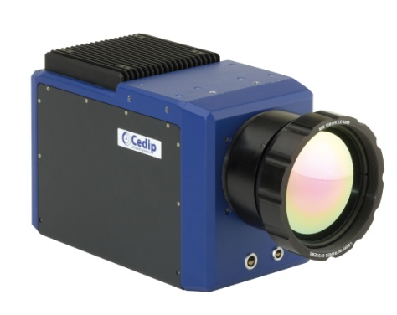
Инфракрасная тепловизионная система для
измерения температуры в зоне резания FLIR SC7700
Интервал температур
от -20°С до +3000°С
Погрешность
±1°С
Частота смены кадров
100-400 Гц в полнокадровом режиме
до 20000 Гц в уменьшенном окне
Время интегрирования
от 3 мкс (настраиваемое с шагом 1 мкс)
13

Slide 14
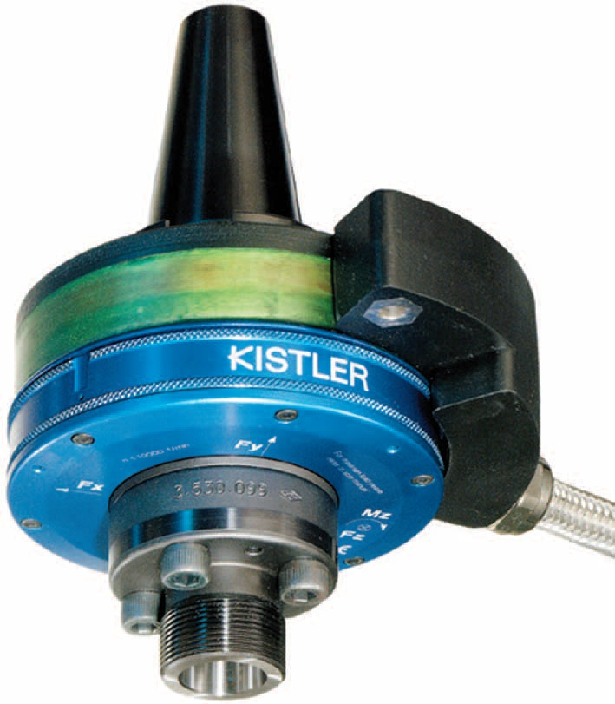
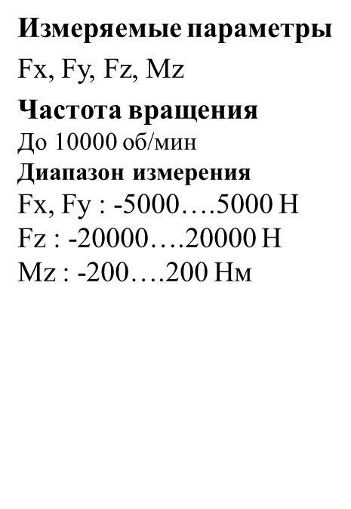
Динамометрический комплекс Kistler:
ротационный и стационарный динамометры
14

Slide 15
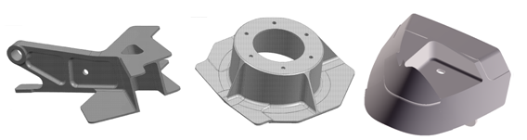
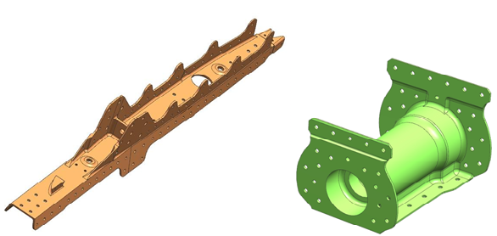
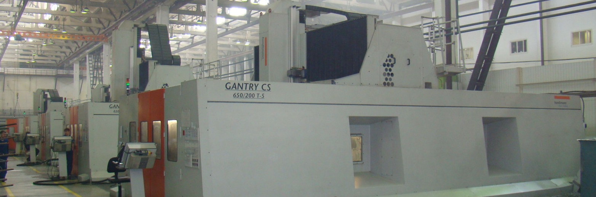
Комплексный проект «Разработка и внедрение комплекса высокоэффективных технологий проектирования, конструкторско-технологической подготовки и изготовления самолета МС-21»
Детали из алюминиевых сплавов Детали из титановых сплавов
Участок высокопроизводительного оборудования ИАЗ:
фрезерные пятикоординатные обрабатывающие центры Handtmann Gantry CS 650/200
Достигнутые показатели:
повышение производительности, % 30-50
15

Slide 16
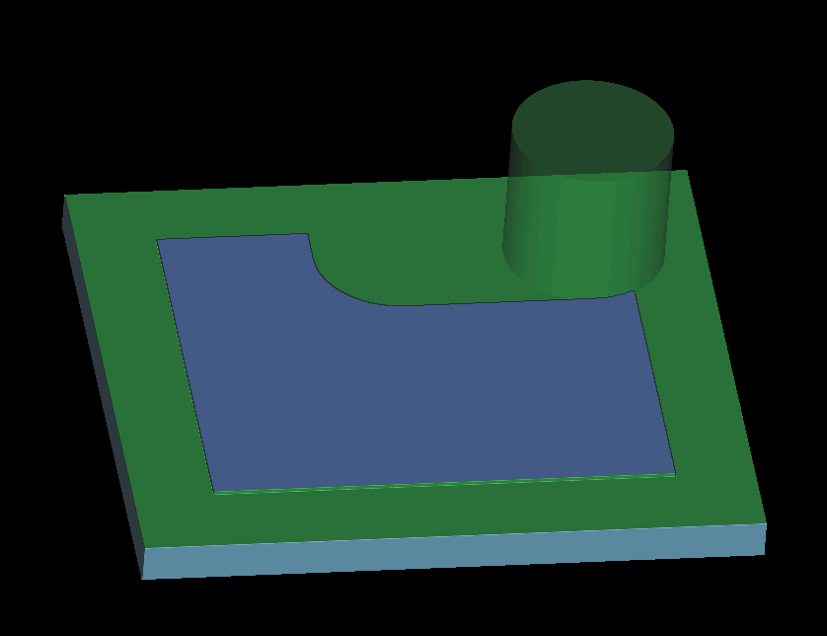
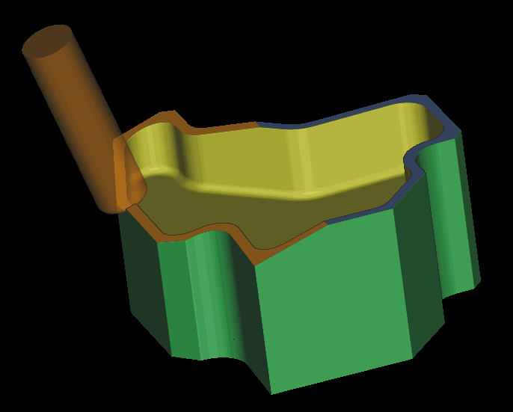
Комплексный проект «Разработка и внедрение комплекса высокоэффективных технологий проектирования, конструкторско-технологической подготовки и изготовления самолета МС-21»
Торцевые фрезы
Производительность 2500 см³/мин D_{c}=100…125 мм
Производительность 1800 см³/мин D_{c}=63…80 мм
R_{a}=0,08 (применяются зачистные пластины)
Концевые черновые фрезы
Производительность 5760 см³/мин D_{c}=80 мм
R_{a}=3,2
16

Slide 17
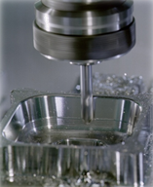
Комплексный проект «Разработка и внедрение комплекса высокоэффективных технологий проектирования, конструкторско-технологической подготовки и изготовления самолета МС-21»
концевые фрезы с СМП
Производительность 3000 см³/мин, D_{c}=32…40 мм
концевые цельнотвёрдосплавные фрезы
производительность 800 см³/мин, D_{c}=16 мм
17

Slide 18
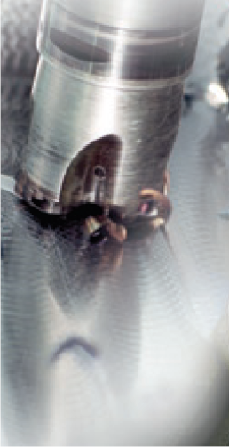
Комплексный проект «Разработка и внедрение комплекса высокоэффективных технологий проектирования, конструкторско-технологической подготовки и изготовления самолета МС-21»
Торцевые фрезы
Производительность 72 см³/мин, D_{c}=80 мм, сплав ВТ20
Производительность 57 см³/мин, D_{c}=80 мм, ВТ22
R_{a}=0,2 (применяются зачистные пластины)
High Feed Machining (HFM)
Производительность 115 см³/мин, D_{c}=82 мм ВТ20
Только черновая обработка
18

Slide 19
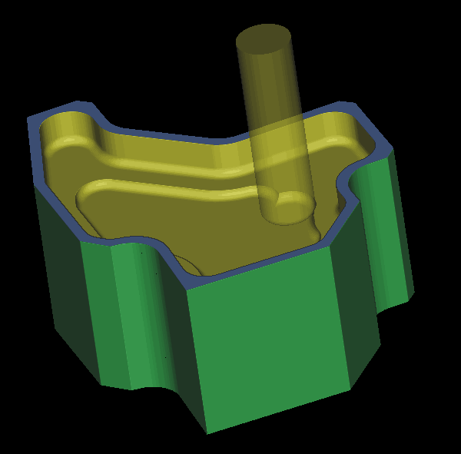
Комплексный проект «Разработка и внедрение комплекса высокоэффективных технологий проектирования, конструкторско-технологической подготовки и изготовления самолета МС-21»
Концевые фрезы из быстрорежущей стали
с волнообразной режущей кромкой
Производительность 100 см³/мин, D_{c}=40 мм, сплав ВТ20
Производительность 80 см³/мин, D_{c}=40 мм, сплав ВТ22
Концевые цельнотвёрдосплавные
фрезы со стружколомными канавками
Производительность 50 см³/мин, D_{c}=16 мм, сплав ВТ20
Производительность 40 см³/мин, D_{c}=16 мм, сплав ВТ22
19

Slide 20
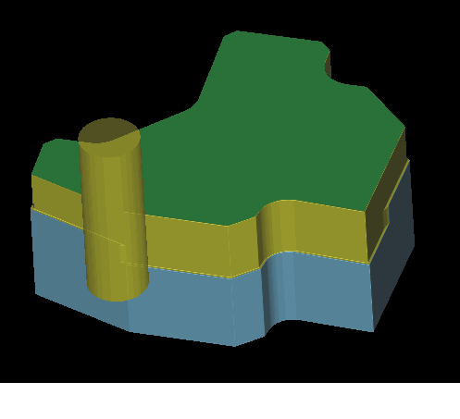
Комплексный проект «Разработка и внедрение комплекса высокоэффективных технологий проектирования, конструкторско-технологической подготовки и изготовления самолета МС-21»
Концевые длиннокромочные фрезы с СМП
Средняя производительность
260 см³/мин, D_{c}=66 мм, сплав ВТ20
Максимальная производительность
407 см³/мин
20

Slide 21
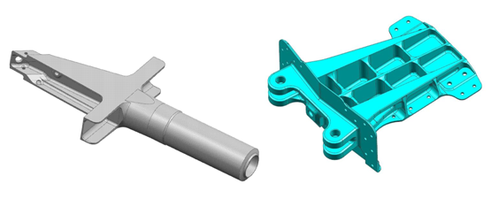
Комплексный проект «Автоматизация и повышение эффективности процессов изготовления и подготовки производства изделий авиатехники нового поколения на базе Научно-производственной корпорации «Иркут» с научным сопровождением Иркутского государственного технического университета»
Цель работы
Повышение эффективности технологии механообработки авиационных деталей на высокопроизводительном оборудовании (ВПО).
Решаемые задачи
Автоматизация основных и вспомогательных операций с использованием гидравлической и пневматической оснастки, палетных механизмов и промышленных роботов.
Оптимизация режимов и стратегий обработки за счёт применения аппаратно-программных средств оценки вибрационных, динамических и ресурсных параметров ВПО.
Разработка и внедрение системы вибро- ударозащиты и диагностики ВПО.
Балка
Кронштейн
Достигаемые показатели
Производительность черновой обработки деталей из алюминиевых сплавов, см³/мин 2500….10000
Производительность чистовой обработки деталей из алюминиевых сплавов, см²/мин 1500…2500
Производительность черновой обработки деталей из титановых сплавов, см³/мин 200….800
Производительность чистовой обработки деталей из титановых сплавов, см²/мин 200…350
21

Slide 22
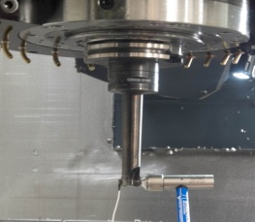
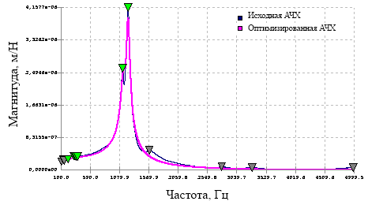
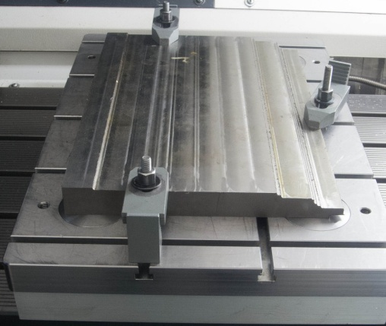
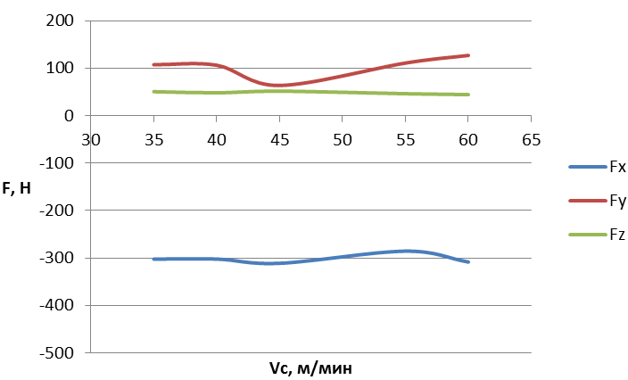
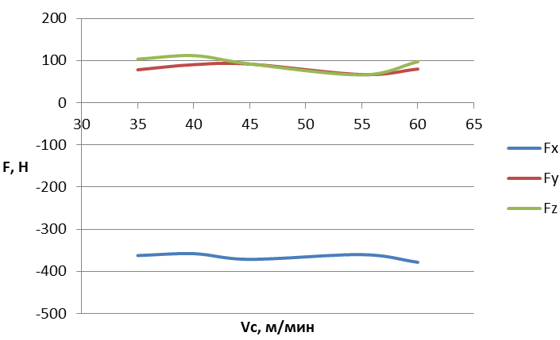
Научные методы
повышения эффективности механообработки
Модальный анализ с использованием аппаратно-программного комплекса MAL CutPro, разработанного лабораторией MAL-Manufacturing Automation Laboratories, UBC (Канада)
Тест вибрации Вибрационные характеристики инструментальной наладки на базе фрезы R390-020С5-11L125
Динамометрический анализ с использованием приборного оснащения фирмы Kistler (США)
а_{р}=3 мм, а_{е}=15 мм, F_{z}=0,1 мм/зуб
Пластины R390-11 T3 M-PM S30T
Пластины R390-11 T3 M-PM S40T
Стационарная платформа 9253B23 Зависимости сил резания от скорости резания
22

Slide 23
Подготовка кадров для ИАЗ –
филиала ОАО «Корпорация «ИРКУТ»
Учебная деятельность НИЛ
В рамках оборонного заказа ведется подготовка по 5-и направлениям:
конструкторско-технологическое обеспечение машиностроительного производства;
автоматизация технологических процессов и производств;
мехатроника и робототехника;
машиностроение;
информационные системы и технологии.
23

Slide 24
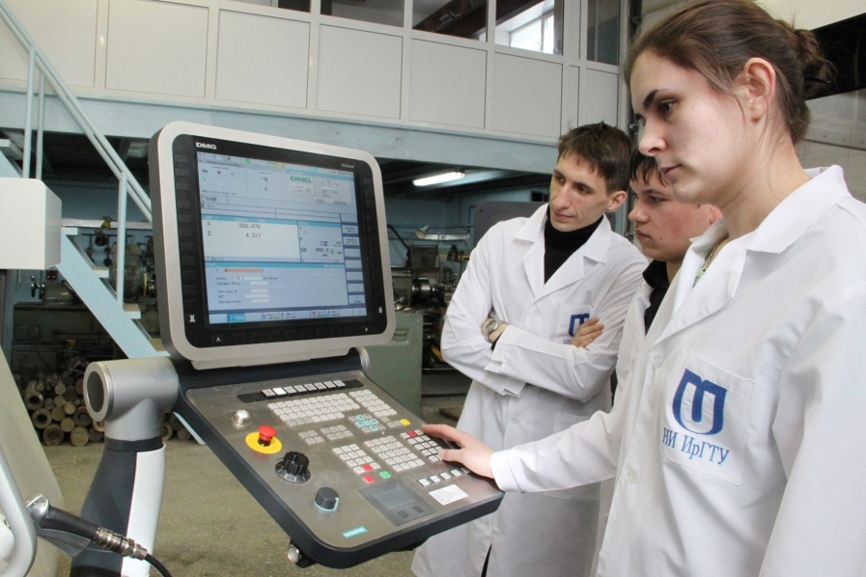
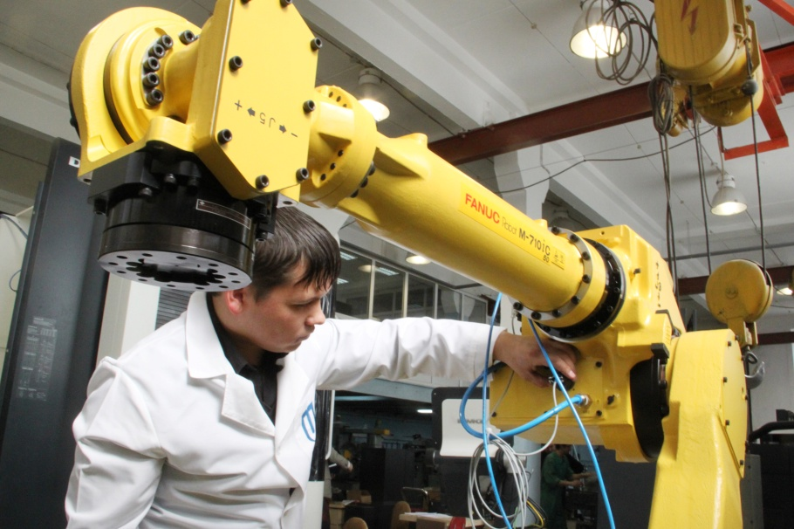
Методическое обеспечение учебного процесса при целевой подготовке кадров
«Оборудование машиностроительного производства» - 4 л.р.
«Технология высокопроизводительной механообработки» - 4 л.р.
«Режущий инструмент» - 5 л.р.;
«Управление роботами и РТС» – 4 л.р.;
«Автоматизация технологических процессов» – 11 л.р.
24

Slide 25
Повышение квалификации специалистов
в рамках «Президентской программы повышения квалификации инженерных кадров»
«Современные технологии и оборудование механообработки и сборки» Профессиональные модули:
ПМ1: Экономические аспекты современного высокотехнологичного производства;
ПМ2: Современные процессы механической обработки материалов.
«Высокопроизводительная обработка авиационных деталей»
Профессиональные модули:
ПМ1: Экономические аспекты современного высокотехнологичного производства;
ПМ2: Высокопроизводительная обработка авиационных деталей.
«Автоматизация производственных процессов механообработки»
Профессиональные модули:
ПМ1: Экономические аспекты современного высокотехнологичного производства;
ПМ2: Универсальная зажимная оснастка;
ПМ3: Современные средства автоматизация процессов механообработки.
25

Slide 26
Повышение квалификации специалистов
в рамках «Президентской программы повышения квалификации инженерных кадров»
«Современные технологии и оборудование механообработки и сборки» Профессиональные модули:
ПМ1: Экономические аспекты современного высокотехнологичного производства;
ПМ2: Современные процессы механической обработки материалов.
«Высокопроизводительная обработка авиационных деталей»
Профессиональные модули:
ПМ1: Экономические аспекты современного высокотехнологичного производства;
ПМ2: Высокопроизводительная обработка авиационных деталей.
«Автоматизация производственных процессов механообработки»
Профессиональные модули:
ПМ1: Экономические аспекты современного высокотехнологичного производства;
ПМ2: Универсальная зажимная оснастка;
ПМ3: Современные средства автоматизация процессов механообработки.
26

Slide 27
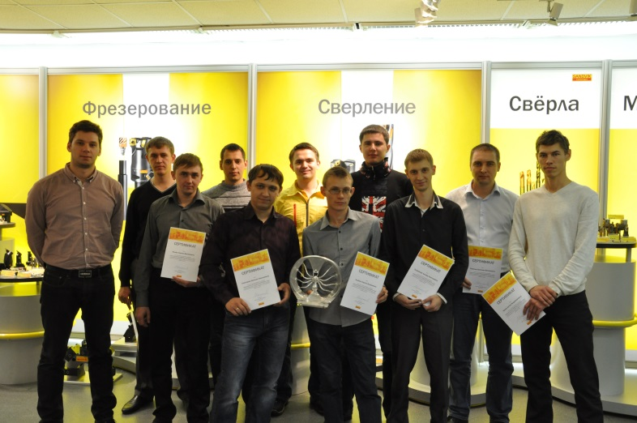
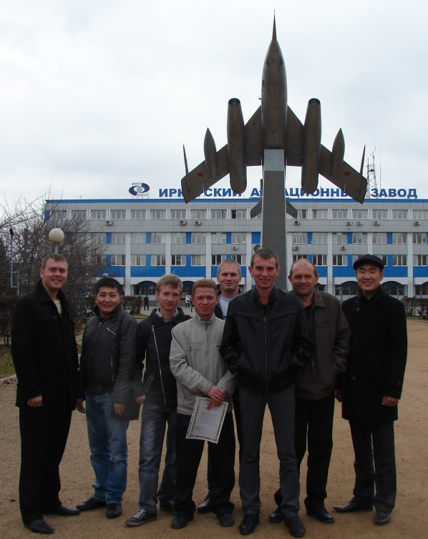
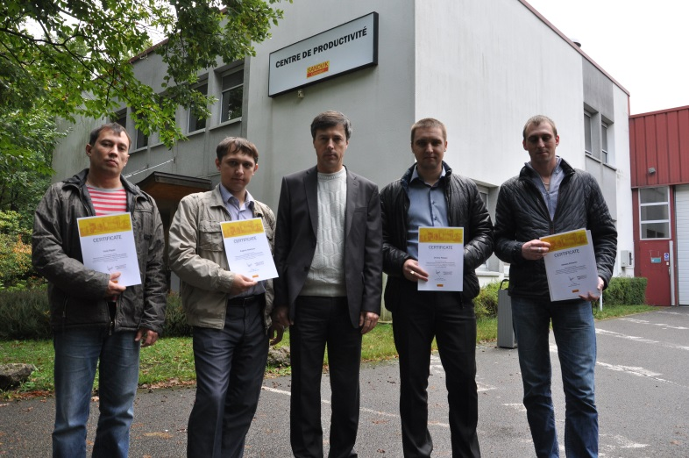
Повышение квалификации специалистов
в рамках «Президентской программы повышения квалификации инженерных кадров»
Стажировки на ведущих предприятиях отрасли:
Иркутский авиационный завод
(г. Иркутск)
ООО «Сандвик» (г. Москва)
Sandvik Holding France S.A.S.
(г. Орлеан, Франция)
27

Slide 28
Спасибо за внимание!

